Slide 1
„Otwieranie umysłów - Europa wspólny dom“ POWERSE 2016-1-PL01-KA101-024481 realizowany ze środków Europejskiego Funduszu Społecznego, Program Operacyjny Wiedza Edukacja Rozwój (POWER) w ramach projektu „Mobilność kadry edukacji szkolnej“

Slide 2
Rozpoczęcie projektu 01/09/2016
Zakończenie projektu 31/05/2018
Długość projektu w miesiącach 21
Całkowity budżet 55.461,00 €
Licba mobilności– 22
Typ mobilności – szkolenia kadry za granicą

Slide 3
Cele mobilności zagranicznych
Wsparcie nauczycieli w zdobywaniu wiedzy, umiejętności i kompetencji mających na celu rozwój personalny, zwiększenie potencjału społecznego
Rozwój zawodowy nauczycieli – innowacyjność i poprawa jakości nauczania
Znaczne zwiększenie umiejętności językowych w języku obcym
Poznanie i zrozumienie innych kultur i państw, umożliwienie nawiązania sieci międzynarodowych kontaktów, aktywne uczestnictwo w życiu społecznym i rozwijanie poczucia europejskiej tożsamości
Wzrost atrakcyjności i wymiaru międzynarodowego placówki

Slide 7
ORGANIZATORZY KURSÓW
- English Matters, Hiszpania
- Alpha School of English, Malta
Communicate School of English, Wlk. Bryt.
BSC London, Wlk. Bryt.
IPC Exeter, Wlk. Bryt.
Teacher Academy - Europass Centro Studi Europeo, Włochy
Chain Foundation , Holandia
Escola Básica e Secundária Passos Manuel, Portugalia
Volkshochschule Schrobenhausen, Niemcy

Slide 8
English Matters
Structured Educational Visit & Training Seminar
in Málaga, Spain
CLIL: Content and Language Integrated Learning in Dublin (Ireland)
Talking to people: Inquiry-based & Cooperative Methodology in Dublin (Ireland)
English for Teachers (A2, B1)inDublin (Ireland)
Structured Educational Visits to Schools/Institutes & Training Seminars in Iceland

Slide 9
English Language development for teachers
-Subject Specific by ALPHA SCHOOL OF ENGLISH
MALTA
General English with Using Technology and British Culture - Manchester Communicate School of English
BSC London; Intensive General English

Slide 10
IPC Exeter Better English for Teachers‘ (BET)
Teacher Academy - Europass Centro Studi Europeo Corso per insegnanti di italiano L2/LS Firenze, Italy
Chain Foundation Las otras orillas (The other
shores) Sevilla, Spain

Slide 11
Lisbon Inspiration –Intercultural Approaches
Location: Escola Básica e Secundária Passos Manuel, Lisbon, Portugal
DIC - Developing intercultural competence and learning about best practice examples to fight against racism, prejudice and discrimination in schools, La Manga, Spain Volkshochschule Schrobenhausen

Slide 12
Wszystkie powyższe działania przyczyniają się do wzrostu jakości nauczania powiązanej z osiągnięciami naszych uczniów. Nowa wiedza jest uwzględniona w programie nauczana, a umiejętności są stosowane w praktyce. Dzięki europejskiej wartości dodanej(European added value) znaczny nacisk jest kładziony na integrację w różnych aspektach, zwalczanie rasizmu i uprzedzeń, nauczanie języków, zdobywanie nowych interkulturowych doświadczeń.
Ciąży na nas wielka odpowiedzialność wychowania nowego pokolenia. Przygotowujemy uczniów do dorosłego życia ucząc ich otwartości i poczucia własnej wartości, wyposażając w umiejętność pracy zespołowej, adaptacji do zmieniających się warunków, używania języka obcego oraz tolerancji.

Slide 13
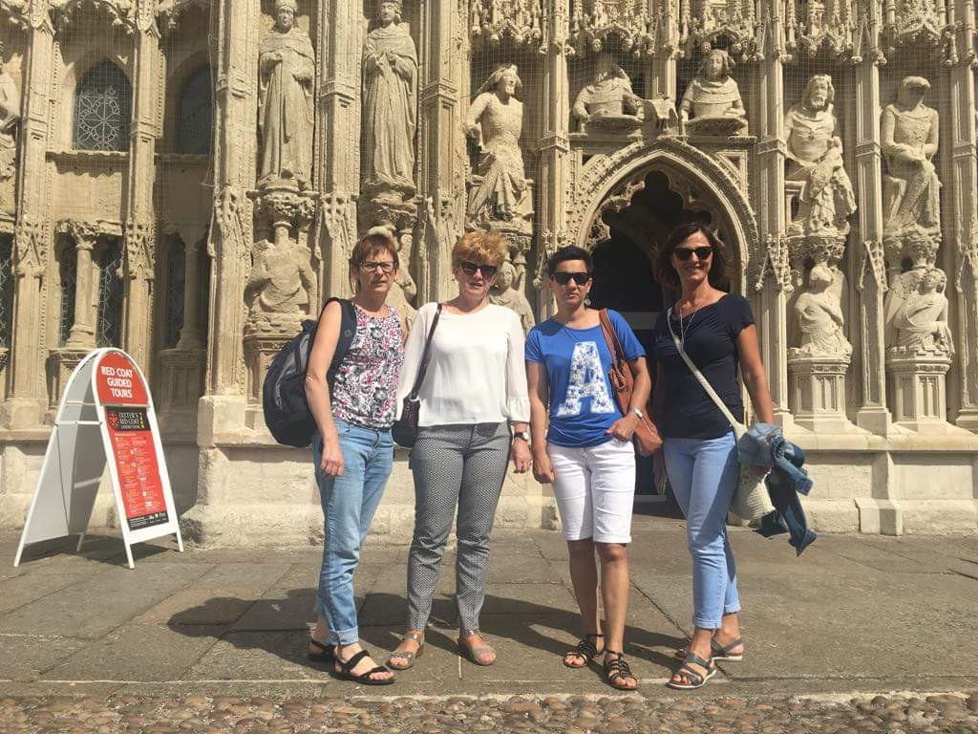
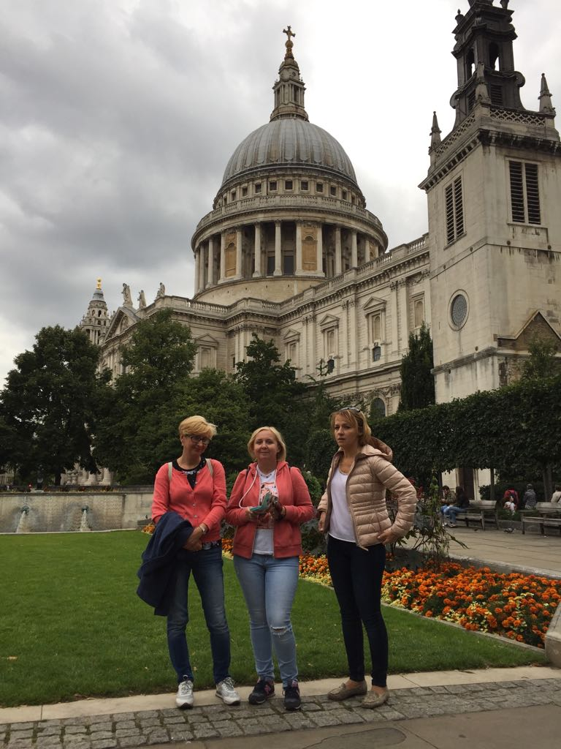

Slide 14
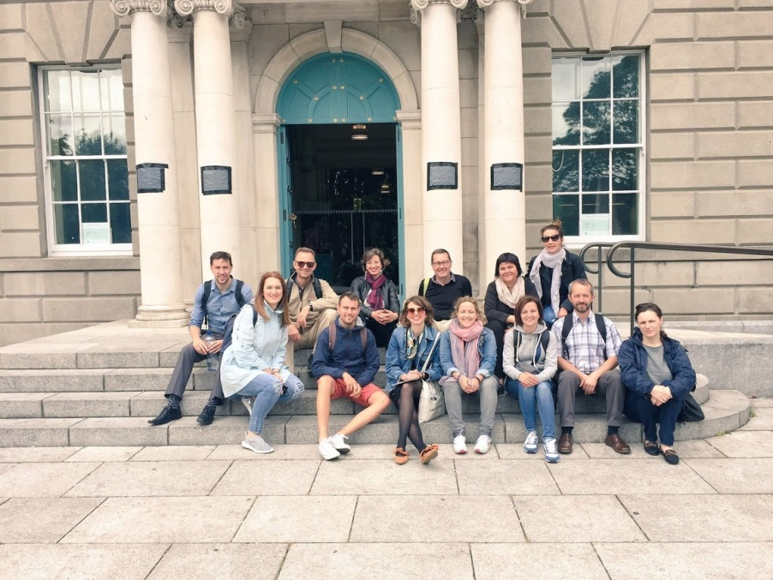
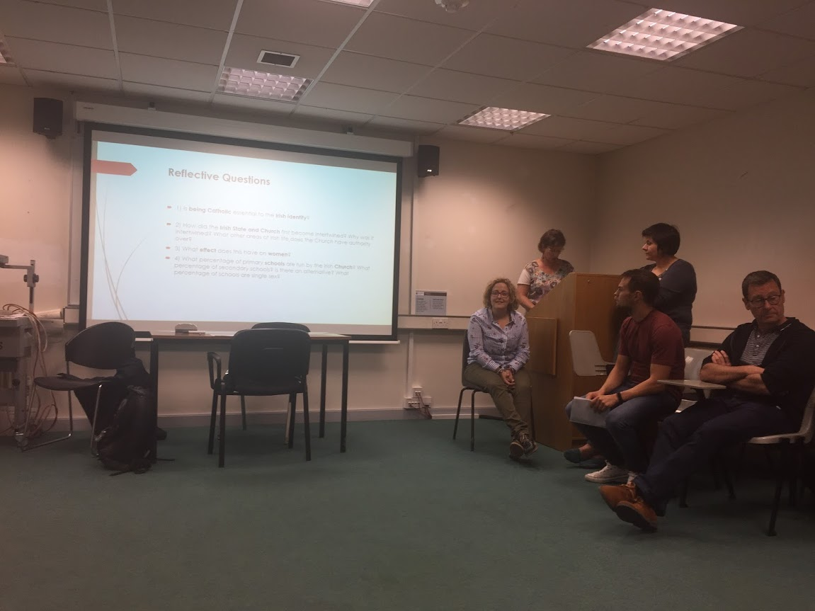
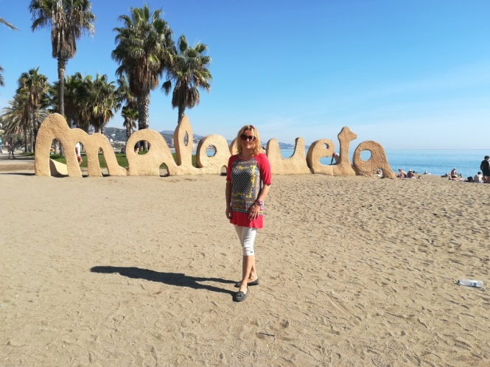

Slide 15
